Slide 1








MP 1.343/2026 e o
Piso Mínimo de Frete
IMPACTOS JURÍDICOS E NOVA REALIDADE DO SETOR

Slide 2
O Piso Mínimo sempre existiu.
Mas, na prática:
Fiscalização limitada
Baixo risco percebido
Descumprimento recorrente
“Regra existia, mas não funcionava”

Slide 3
2018
2020
2021-2025
2026
Lei 13.703
(criação)
ANTT define
metodologia
Atualizações
constantes
MP 1.343
(nova fase)
“Agora o sistema passa a funcionar”

Slide 4
Valor mínimo obrigatório
para o frete
APLICA-SE
NÃO SE APLICA
Carga lotação
Fracionado
Carga Própria
“Não é sugestão – é obrigação”

Slide 5

Frota própria Carga própria
Critério:
Existe frete/remuneração?
“Erro aqui gera autuação”

Slide 6
Base de cálculo:
Distância
Tipo de carga
Tipo de veículo
“Valor mínimo definido pela ANTT”

Slide 7
Mudança de lógica:
ANTES
AGORA
Regra sem controle
Controle efetivo
“O risco agora é real”

Slide 8
CIOT obrigatório para
TODAS as operações
Consequências:
Operações rastreadas
Fiscalização automatizada
Fim da informalidade

Slide 9

Frete abaixo do piso:
X Pode ser bloqueado
Além disso:
Multas elevadas
Suspensão do RNTRC
Cancelamento
“Impacto direto na operação”

Slide 10

Carga própria não tem CIOT
Cuidado com “falsa carga própria”
Alto desempenho possível
Mas precisa ser real
“A realidade prevalece”

Slide 11

Aumento do diesel
Pressão por
recomposição do frete
“MP reforça obrigação que já existia”

Slide 12
Nova realidade:
Fiscalização efetiva
Controle automático
Risco imediato
“O Piso deixou de ser ignorado e passou
a ser condição para operar”

Slide 13

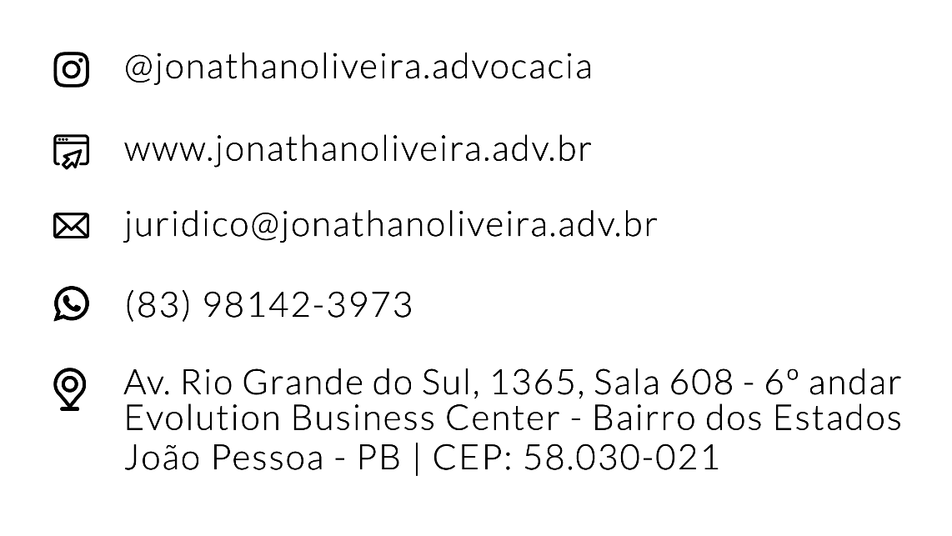
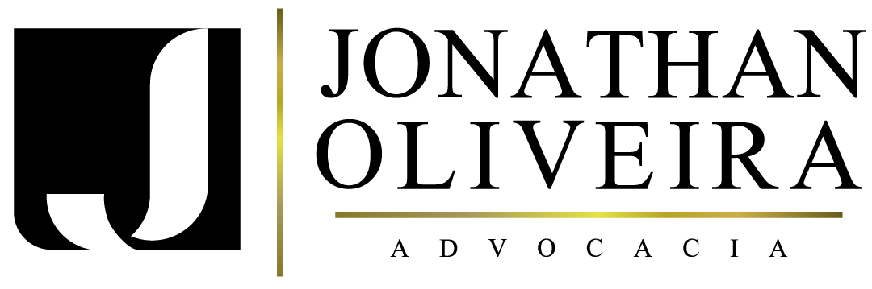







JONATHAN OLIVEIRA – Advogado (OAB/PB, nº 22.560) e Administrador (CRA/PB nº 4265).
Sócio fundador do escritório JOA – Jonathan Oliveira Advocacia. Assessor Jurídico do SETCEPB – Sindicato das Empresas de Transporte de Cargas do Estado da Paraíba, da FETRANSLOG NORDESTE – Federação das Empresas de Transportes de Cargas e Logística do Nordeste e da Procuradoria Geral do Município de João Pessoa/PB, Conciliador Trabalhista, ex-Conselheiro do CETRAN/PB – Conselho Estadual e membro da JARI – Junta Administrativa de Recursos de Infrações do DETRAN/PB.

